Slide 1


Lớp SE101.N21 - Công nghệ phần mềm chuyên sâu
Quality in the Software Process
GV hướng dẫn: Trần Anh Dũng
Nhóm 4

Slide 2



Our Team
Nguyễn Văn Phát
Lê Quang Nhân
Huỳnh Ngọc Quí
Phan Trọng Tính
21522448
21522402
21520417
21522683

Slide 3

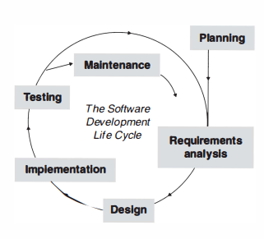
Context and learning goal
Quality principles
Quality planning
Inspections
Reviews and audits
Defect management
Process improvement
Organiztion quality
Notes:
Chương này thảo luận về cách chúng ta tích hợp và quản lý chất lượng trong suốt quá trình phát triển phần mềm. Đây là một phần không thể thiếu trong việc lập kế hoạch dự án và nó ảnh hưởng đến mọi giai đoạn phát triển. Là một phần của việc lập kế hoạch, các tài liệu được tạo ra nêu chi tiết cách tiếp cận chất lượng cần thực hiện, bao gồm các mục tiêu chất lượng cụ thể, các kỹ thuật được sử dụng, các số liệu cần thu thập, các bài kiểm tra cần thực hiện và cách xử lý các lỗi. Tất cả những điều này góp phần tạo nên một quá trình phát triển hiệu quả với trọng tâm là chất lượng, từ đó tạo ra một sản phẩm phần mềm chất lượng cao. Sự tích hợp chất lượng trong quy trình phần mềm được tóm tắt trong Hình 5.2. Mỗi chủ đề được đề cập trong hình đều được mô tả trong chương này.
• Nguyên tắc quản lý chất lượng là gì?
• Bạn lập kế hoạch cho "chất lượng" như thế nào?
• Kiểm tra là gì và bạn thực hiện chúng như thế nào?
• Bạn thực hiện đánh giá và kiểm toán như thế nào?
• Bạn đo lường và cải tiến các quy trình phần mềm như thế nào?
• CMMI đánh giá chất lượng tổ chức bằng cách nào?
• Kế hoạch chất lượng phần mềm trông như thế nào?

Slide 4

Contents table
1
Principles of Managing Quality
2
Managing Quality in Agile Processes
3
Quality planning
4
Inspections
5
QA Reviews and Audits
6
Defect Management
7
Process Improvement and Process Metrics
8
Organization - Level Quality and the
9
Case Study
10
Sumary
11
Exercises

Slide 5
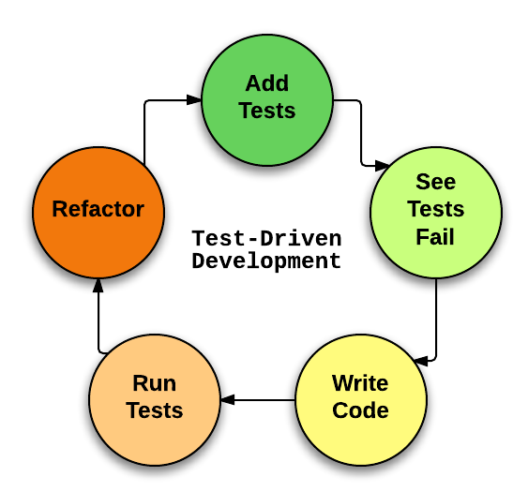





1. NGUYÊN TẮC QUẢN LÝ CHẤT LƯỢNG
Tập trung liên tục vào chất lượng
Notes:
Một cách tiếp cận tổng thể về chất lượng được hướng dẫn bởi một số nguyên tắc. Việc lập kế hoạch và thực hành được mô tả trong chương này được thực hiện dựa trên những nguyên tắc này như sau.
Đầu tiên và quan trọng nhất, chất lượng là điều mà toàn bộ nhóm phát triển chịu trách nhiệm, không chỉ nhóm đảm bảo chất lượng. Đây là ý nghĩa của điểm đầu tiên trong Hình 5.3: tập trung “liên tục vào chất lượng”. Do đó, nó là một phần không thể thiếu của quá trình phát triển và mỗi giai đoạn phải kết hợp các thực tiễn chất lượng. Ví dụ: việc kiểm tra ngang hàng được thực hiện đối với từng tạo phẩm khi nó được tạo. Tùy thuộc vào hiện vật đang được xem xét, các bên liên quan từ các chức năng khác nhau như tiếp thị, dịch vụ khách hàng, phát triển phần mềm, khách hàng, v.v. đều tham gia kiểm tra. Việc kiểm tra được thảo luận chi tiết ở Phần 5.4. Một ví dụ khác là phát triển dựa trên thử nghiệm (Test-driven development -- TDD), phổ biến trong các quy trình linh hoạt khác nhau. Nó khiến nhà phát triển viết test case trước khi coding, và sau đó viết code để pass những testcase của họ.

Slide 6
1. NGUYÊN TẮC QUẢN LÝ CHẤT LƯỢNG
Một quy trình đảm bảo chất lượng phải được xác định
Tổ chức phải tuân theo quy trình đảm bảo chất lượng của mình
Notes:
Đảm bảo chất lượng (Quality assurance - QA) đề cập đến các hành động được thực hiện để đảm bảo rằng sản phẩm đang được xây dựng đạt được mức chất lượng yêu cầu.
Nguyên tắc thứ hai và thứ ba được liệt kê nêu rõ rằng quy trình QA phải được xác định và tuân theo. Đây là lý do tại sao chất lượng đã được khuyến khích bởi tiêu chuẩn 9001 của Tổ chức Tiêu chuẩn Quốc tế (ISO) về "Mô hình Hệ thống Chất lượng để đảm bảo chất lượng trong thiết kế, phát triển, sản xuất, lắp đặt và dịch vụ". Nhiều công ty đã tạo tài liệu mô tả quy trình QA chính thức của họ. ISO khẳng định về sự tồn tại của các tài liệu đó đối với các công ty muốn được chứng nhận. Tuy nhiên, ISO thừa nhận rằng quy trình dạng văn bản chỉ là một phần của đảm bảo chất lượng. Trong thực tế, các quy trình chất lượng được ghi chép thường bị bỏ qua mà không bị trừng phạt (miễn tội/không bị trừng phạt); do đó nguyên tắc thứ hai của ISO đảm bảo rằng nhân viên thực sự tuân thủ các quy trình chất lượng. Lập kế hoạch chất lượng sẽ được thảo luận chi tiết hơn ở Phần 5.3.

Slide 7
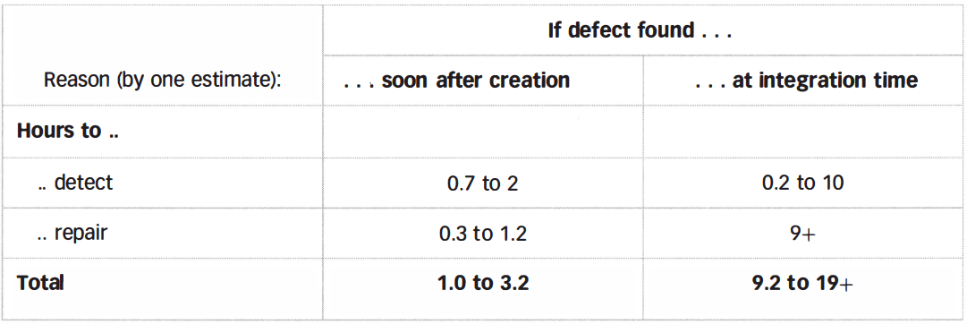
1. NGUYÊN TẮC QUẢN LÝ CHẤT LƯỢNG
Tìm và sửa chữa các lỗi càng sớm càng tốt trong quá trình phát triển
Chi phí để sửa chữa lỗi, tùy thuộc vào thời gian trôi qua kể từ khi bắt đầu
Notes:
Nguyên tắc chất lượng phần mềm thứ tư được liệt kê trong Hình 5.4 là tìm và sửa các lỗi càng sớm càng tốt: tức là ngăn chặn chúng tồn tại lâu hơn một giai đoạn. Hình bên trên cung cấp dữ liệu từ một trong những khách hàng của tác giả về chi phí tương đối để cho phép một khiếm khuyết tồn tại . Nhiều tổ chức đã cố gắng đo lường sự khác biệt về chi phí và nó luôn luôn rất lớn. Một nguyên tắc chung đôi khi được sử dụng là một lỗi tốn một đô la để tìm và sửa chữa ngay sau khi tạo ra nó và sẽ tốn một trăm đô la để tìm và sửa chữa nếu được giao cho khách hàng. Hệ quả chính của nguyên tắc này là nó thường đáng giá để dành những nguồn lực đáng kể để tìm và sửa lỗi càng sớm càng tốt thay vì cho phép chúng không bị phát hiện và hoạt động.

Slide 8
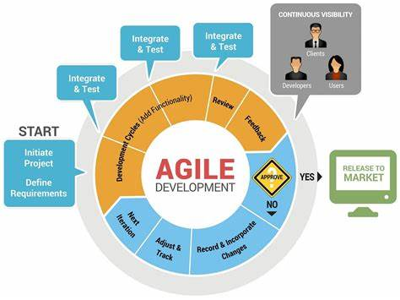
2. QUẢN LÝ CHẤT LƯỢNG TRONG QUY TRÌNH AGILE
Notes:
Các dự án linh hoạt và không linh hoạt đều quan tâm như nhau đến việc tạo ra các sản phẩm chất lượng, nhưng các phương pháp linh hoạt thực hiện vấn đề này theo những cách khác nhau. Cụ thể, các phản hồi linh hoạt đối với các nguyên tắc của Mục 5.1 như sau:
1. Tập trung liên tục vào chất lượng
Các quy trình linh hoạt thực hiện nguyên tắc này bằng cách tạo ra sự gia tăng việc tiếp xúc gần gũi với khách hàng, bằng cách thử nghiệm chúng trong quá trình phát triển và thông qua các thử nghiệm chấp nhận được khách hàng sắp xếp trước.
2. Xác định quy trình đảm bảo chất lượng
Các quy trình linh hoạt dựa vào các hoạt động vừa được liệt kê cho quy trình QA, thay vì dựa trên tài liệu như các tiêu chuẩn IEEE được thảo luận trong chương này. Điều này có đủ hay không, đặc biệt đối với các dự án lớn, vẫn còn là chủ đề tranh luận.
3. Tuân thủ quy trình đảm bảo chất lượng của tổ chức
Cho dù người ta có nghi ngờ về sự thích hợp của tính linh hoạt đối với chất lượng trong các dự án lớn hay không, các thành viên trong nhóm nhìn chung đều có động lực tốt và họ thường làm theo các phương pháp đã được thỏa thuận một cách rất trung thành.
4. Tìm và sửa chữa các lỗi càng sớm càng tốt trong quá trình phát triển
Ở đây, các phương pháp linh hoạt thể hiện sức mạnh lớn nhất của chúng, vì chúng lấy mã làm trung tâm và do đó thử triển khai và thử nghiệm các phần càng sớm càng tốt.

Slide 9
5.3 KẾ HOẠCH CHẤT LƯỢNG
Software Quality Assurance Plan (SQAP)
Software Verification and Validation Plan (SVVP)
Software Test Documents (STD)
Notes:
Chúng tôi bắt đầu lập kế hoạch về chất lượng sớm trong vòng đời phát triển. Các tài liệu được viết để xác định cách tiếp cận tổng thể, bao gồm các mục tiêu và kỹ thuật chất lượng cho mọi giai đoạn phát triển (Kế hoạch đảm bảo chất lượng phần mềm - SQAP), cách sản phẩm sẽ được xác minh và xác nhận (Kế hoạch xác minh và xác thực phần mềm - SVVP) và cách lập kế hoạch, chỉ định thử nghiệm và được báo cáo (Tài liệu kiểm thử phần mềm - STD). Kế hoạch đảm bảo chất lượng phần mềm (SQAP) được mô tả bên dưới, Kế hoạch xác minh và xác thực phần mềm (SVVP) được mô tả trong Chương 9 và Tài liệu kiểm thử phần mềm (STD) được mô tả trong các chương thử nghiệm của Phần VII.

Slide 10
5.3.1 Kế hoạch đảm bảo chất lượng phần mềm
1. Ai sẽ chịu trách nhiệm về chất lượng?
Một cá nhân, tổ chức, người quản lý, một nhóm, v.v
Notes:
Một cá nhân hoặc một nhóm được xác định là chịu trách nhiệm đảm bảo chất lượng cho một dự án. Cá nhân hoặc nhóm có nhiệm vụ đảm bảo rằng chất lượng được tích hợp vào mọi hoạt động. Tuy nhiên, sự tồn tại của QA không làm thay đổi nguyên tắc chất lượng là trách nhiệm của tất cả mọi người trong dự án. Đối với các dự án rất nhỏ, có thể không có tổ chức QA rõ ràng, khiến QA trở thành trách nhiệm của kế hoạch quản lý dự án. Các dự án lớn yêu cầu nhiều người QA, do 1 người quản lý QA đứng đầu. Đôi khi người quản lý QA của một tổ chức là trưởng nhóm QA trong một số dự án. Đối với các dự án thực sự lớn, chức năng QA có hệ thống phân cấp quản lý riêng. Theo kinh nghiệm của tác giả, một dự án yêu cầu khoảng một người QA/tháng cho mỗi 3 đến 7 người-tháng của nhà phát triển. Điều này không bao gồm thử nghiệm của nhà phát triển, thường được coi là thử nghiệm nội bộ vì nó đòi hỏi kiến thức sâu sắc về thiết kế và triển khai.

Slide 11
5.3.1 Kế hoạch đảm bảo chất lượng phần mềm
Các yêu cầu ước tính cho 1 QA person
1 người kiểm định chất lượng (QA) cho mỗi 3-7 nhà phát triển
Loại bỏ kiểm thử do các nhà phát triển thực hiện được tính là thời gian của họ
Bao gồm kiểm thử sau khi phát triển
Lý tưởng là được thực hiện bởi nhân viên QA bên ngoài.
Notes:
Một ví dụ về các yêu cầu QA ước tính được tóm tắt như sau

Slide 12
5.3.1 Kế hoạch đảm bảo chất lượng phần mềm
2. Quality Documentation nào được tạo ra?
Software Requirements Specification (SRS)
Software Design Document (SDD)
Software Verification and Validation Plan (SVVP)
User Documentation, and the Software Configuration Management Plan (SCMP)
Notes:
SRS xác định các yêu cầu đối với phần mềm và SDD mô tả cách phần mềm được thiết kế để đáp ứng các yêu cầu. SRS và các yêu cầu được đề cập trong Phần IV. SDD và thiết kế phần mềm được đề cập trong Phần V.
SVVP mô tả các phương pháp được sử dụng để xác minh rằng các yêu cầu được chỉ định trong SRS là tập hợp các yêu cầu phù hợp, các yêu cầu đó được SDD triển khai chính xác và thiết kế trong SDD được mã triển khai chính xác. Các phương pháp xác minh bao gồm kiểm tra, phân tích và thử nghiệm. Việc kiểm tra được mô tả chi tiết ở Mục 5.4. Tài liệu người dùng mô tả cách sử dụng phần mềm thành công và chính xác. Nó cũng mô tả các thông báo lỗi và hành động khắc phục cần thực hiện. SCMP nêu chi tiết cách quản lý các thay đổi đối với phần mềm và tài liệu và được mô tả chi tiết hơn trong Chương 7.

Slide 13
5.3.1 Kế hoạch đảm bảo chất lượng phần mềm
3. Tiêu chuẩn nào sẽ được sử dụng để đảm bảo chất lượng?
Document standards, coding standards, etc
Notes:
Việc áp dụng các mẫu tài liệu nhất quán góp phần tạo ra tài liệu chất lượng. Việc sử dụng các tài liệu tiêu chuẩn IEEE - ví dụ như được nêu trong văn bản này - đảm bảo rằng các tài liệu chứa tất cả nội dung cần thiết và các thành viên trong nhóm có thể dễ dàng đọc và hiểu.
Các tiêu chuẩn mã hóa quy định những thứ như đặt tên biến và mô-đun, nhận xét và cấu trúc logic. Mã được phát triển nhất quán sẽ hỗ trợ các thành viên khác trong nhóm có thể hiểu rõ hơn về mã đó và thực hiện cập nhật.

Slide 14
5.3.1 Kế hoạch đảm bảo chất lượng phần mềm
4. Số liệu nào sẽ được sử dụng để giám sát chất lượng?
Product and process metrics
Notes:
SQAP xác định các số liệu chất lượng cần được thu thập và phân tích. Ví dụ về số liệu chất lượng bao gồm mật độ lỗi, thời gian trung bình dẫn đến lỗi, vấn đề của khách hàng và sự hài lòng của khách hàng (defect density, mean time to failure, customer problems, and customer satisfaction). Các số liệu được thảo luận chi tiết trong Chương 3 và 9, cùng nhiều chương khác.

Slide 15
5.3.1 Kế hoạch đảm bảo chất lượng phần mềm
5. Những thủ tục nào sẽ được sử dụng để quản lý quy trình chất lượng?
Meeting, audit and review, etc
Notes:
Các cuộc họp, kiểm toán và đánh giá là một số kỹ thuật được sử dụng để quản lý quy trình chất lượng. Chúng được mô tả chi tiết hơn ở Phần 5.5.

Slide 16
5.3.1 Kế hoạch đảm bảo chất lượng phần mềm
6. Loại thử nghiệm nào sẽ được thực hiện?
Software Verification and Validation Plan
Software Test Documents
Notes:
Cả Kế hoạch xác minh và xác thực phần mềm cũng như Tài liệu kiểm thử phần mềm đều chỉ định các thử nghiệm sẽ được thực hiện.

Slide 17
5.3.1 Kế hoạch đảm bảo chất lượng phần mềm
7. Kỹ thuật đảm bảo chất lượng nào sẽ được sử dụng?
Inspections, proofs of correctness, tests, ...
8. Lỗi sẽ được xử lý như thế nào?
Notes:
Kiểm tra, chứng minh tính đúng đắn, thử nghiệm, v.v. đều là những kỹ thuật được sử dụng để đảm bảo chất lượng sản phẩm. Phần 5.4 đặc biệt mô tả quá trình kiểm tra chi tiết hơn. Bằng chứng về tính đúng đắn và thử nghiệm cũng được mô tả trong cuốn sách này.
Như được định nghĩa trong Chương 2, khiếm khuyết là những sai lệch so với yêu cầu. Quy trình xác định và quản lý chúng được xác định trong SQAP. Quản lý lỗi được đề cập chi tiết trong Phần 5.6.

Slide 18
5.3.2 IEEE Quality Documents
• IEEE 730-2002: Standard for Software Quality Assurance Plans
• IEEE 1012-2004: Standard for Software Verification and Validation
• IEEE 829-1998: Standard for Software Test Documentation
Notes:
IEEE đã công bố một số tiêu chuẩn liên quan đến chất lượng phần mềm như sau:

Slide 19
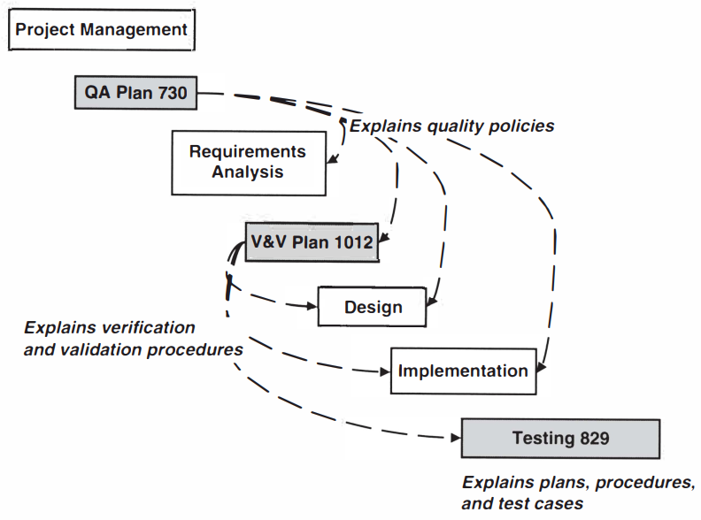
5.3.2 IEEE Quality Documents

Slide 20
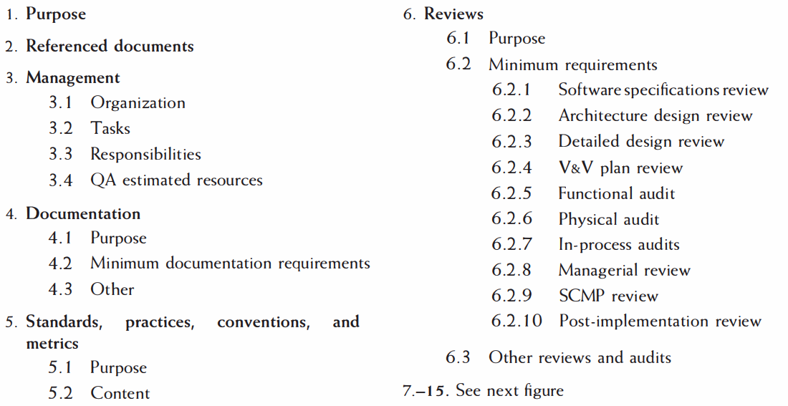
5.3.2 IEEE Quality Documents

Slide 21
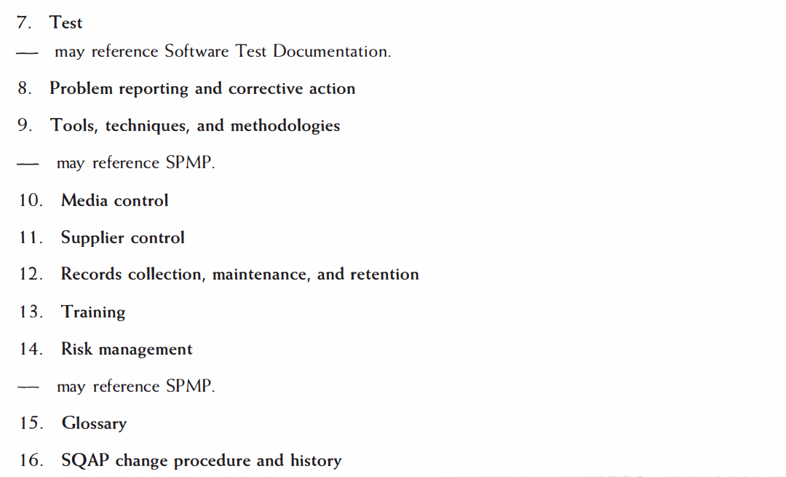
5.3.2 IEEE Quality Documents
Notes:
Như được định nghĩa trong Chương 2, lỗi là những sai lệch so với yêu cầu. Quy trình xác định và quản lý chúng được xác định trong SQAP. Quản lý lỗi được đề cập chi tiết trong Phần 5.6.

Slide 22




4. Kiểm thử
Là một kỹ thuật chất lượng tập trung vào việc xem xét lại chi tiết từng phần của dự án
Được thực hiện định kỳ
Nhằm mục đích đảm bảo tính chính xác

Slide 23




4. Kiểm thử
Qui trình kiểm tra
Michael Fagan
Giá trị to lớn

Slide 24
4.1. Nguyên tắc kiểm thử
1. Quy trình ngang hàng
5. Sản phẩm phải được hoàn thiện
2. Vai trò được chỉ định cụ thể
6. Chuẩn bị đầy đủ
3. Phát hiện thay vì sửa lỗi
7. Thu thập số liệu
4. Sử dụng danh sách kiểm tra
8. Giới hạn thời gian

Slide 25




4.1.1. Quy trình ngang hàng - Peer process
Được thực hiện bởi một nhóm cá nhân quen thuộc với việc xem xét đánh giá các hiện vật

Slide 26



4.1.1. Quy trình ngang hàng - Peer process
Kiểm tra
Quá trình ngang hàng
Thực hiện
Không phải giám sát

Slide 27




4.1.2. Vai trò được chỉ định cụ thể - Specified role
1. Người điều hành
2. Tác giả
3. Người ghi chép
4. Người kiểm tra

Slide 28
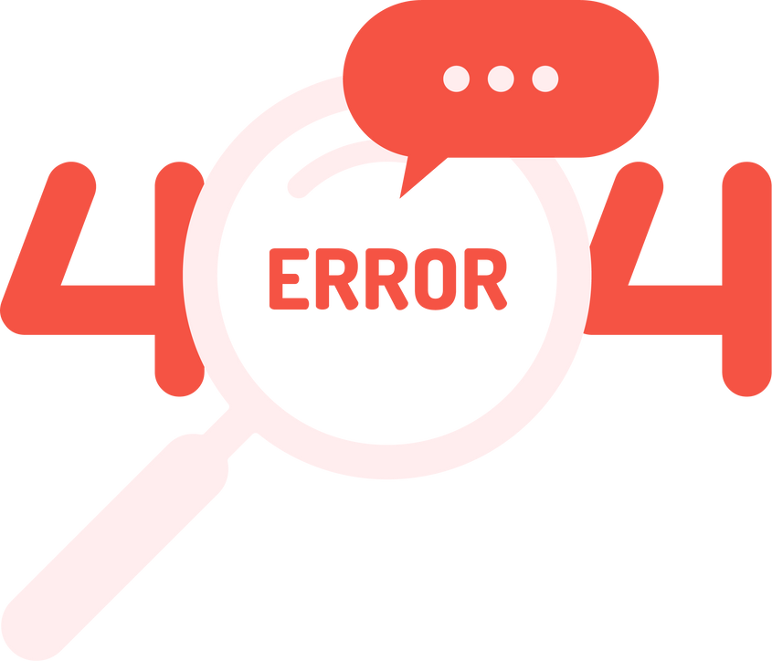

4.1.3. Phát hiện thay vì sửa lỗi - Defect Detection, not Defect Repair
Việc kiểm tra nên tập trung vào việc xác định các khiếm khuyết và đặc biệt loại trừ mọi thảo luận về việc sửa chữa chúng

Slide 29


4.1.4. Sử dụng danh sách kiểm tra - Checklists
Mỗi loại tạo phẩm như kế hoạch dự án, đặc tả yêu cầu, đặc tả thiết kế, kế hoạch quản lý cấu hình, mã nguồn, v.v. nên có danh sách kiểm tra riêng vì mỗi loại yêu cầu các lĩnh vực trọng tâm khác nhau

Slide 30


4.1.5. Sản phẩm phải được hoàn thiện - Artifact readiness
Hiện vật đang được xem xét phải ở trạng thái sẵn sàng tốt nhất mà tác giả có thể thực hiện được

Slide 31

4.1.6. Chuẩn bị đầy đủ - Adequate Preparation
Người kiểm tra phải làm ở mức độ chi tiết như tác giả
Hiện vật đang được xem xét được phân phát vài ngày trước cuộc họp, cho phép các thanh tra viên có đủ thời gian để nghiên cứu tài liệu, xác định các lỗi và chuẩn bị các câu hỏi để hỏi khi kiểm tra

Slide 32

4.1.7. Thu thập số liệu - Metrics Collection
Trong quá trình kiểm tra, số liệu được thu thập và phân tích
Số lượng lỗi được phát hiện, theo mức độ nghiêm trọng và loại
Số lượng lỗi được phát hiện bởi từng loại bên liên quan khi kiểm tra
Số lỗi trên mỗi trang được xem xét
Tỷ lệ xem xét (số trang/giờ)

Slide 33


4.1.8. Giới hạn thời gian - Time Limit
Mỗi buổi nên kéo dài tối đa hai giờ và nếu chưa hoàn thành trước đó thì buổi tiếp theo sẽ được lên lịch lại

Slide 34
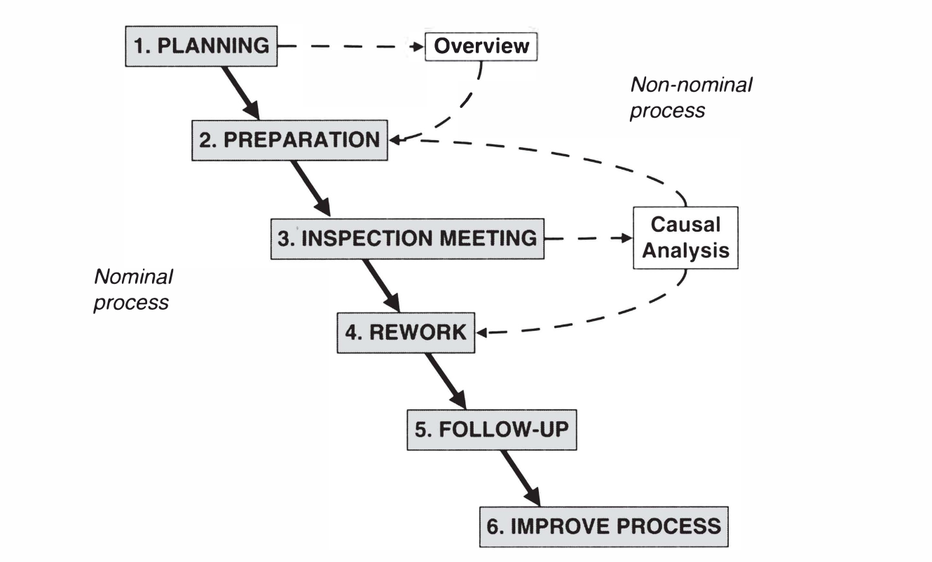
4.2. Quy trình kiểm thử

Slide 35



4.2.1. Lên kế hoạch - Planning
Điều này bao gồm việc quyết định những số liệu kiểm tra nào cần thu thập
Xác định các công cụ sẽ được sử dụng để ghi lại và phân tích những dữ liệu này
Quyết định ai sẽ tham gia kiểm tra và khi nào chúng sẽ diễn ra cũng như phân phát tài liệu vài ngày trước cuộc họp

Slide 36

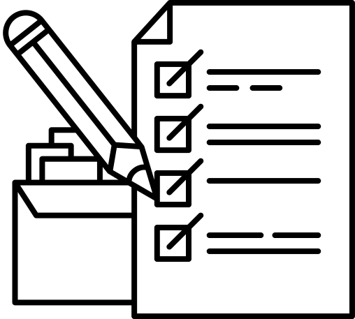
4.2.2. Chuẩn bị - Preparation
Người kiểm tra thực hiện việc xem xét chi tiết tài liệu được giao
Có thể sử dụng checklists
Thường xuyên cập nhật lỗi vào cơ sở dữ liệu

Slide 37
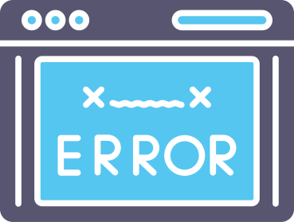

4.2.3. Cuộc họp kiểm tra - Inspection meeting
Không cố gắng giải quyết các vấn đề nảy sinh mà thay vào đó hãy đảm bảo rằng chúng được nhận ra là lỗi
Chỉ ghi chúng là các mục cần làm lại và tiếp tục

Slide 38
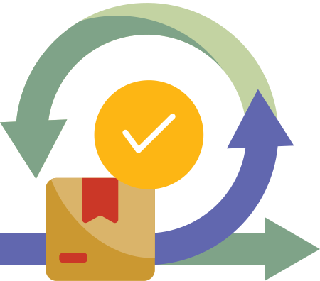

4.2.4. Làm lại - Rework
Thông thường, tác giả có thể sửa chữa mọi lỗi nếu chỉ làm việc một mình
Tuy nhiên, nếu cuộc họp kiểm tra quyết định rằng các lỗi lan rộng đến mức cần phải kiểm tra lại thì công việc đó sẽ được làm lại từ đầu trong suốt quy trình.

Slide 39
4.2.5. Theo dõi - Follow up
Sau khi tác giả sửa chữa các lỗi được xác định trong cuộc họp kiểm tra, một cuộc họp tiếp theo ngắn gọn sẽ được tiến hành tại đó người điều hành và tác giả xác nhận rằng các lỗi thực sự đã được sửa chữa
Nếu số lượng lỗi được sửa chữa nhiều thì có thể cần phải tiến hành kiểm tra tiếp theo

Slide 40
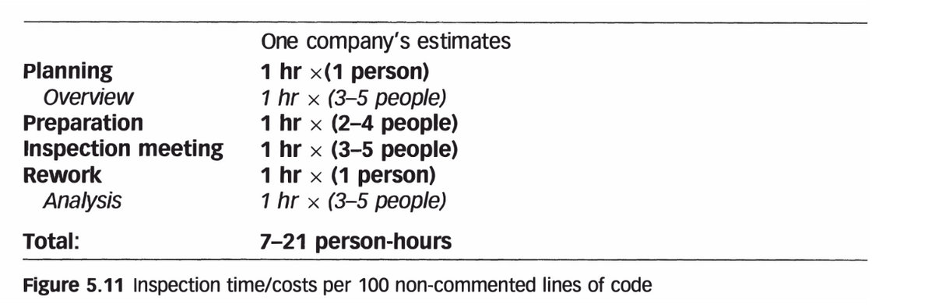

4.2.6. Cải tiến quy trình - Improve process
Các tổ chức phải luôn phân tích tính hiệu quả của các quy trình của mình và cố gắng cải thiện chúng.
Bên dưới là thời gian tương đối trung bình cho mỗi bước của quy trình kiểm tra

Slide 41


4.2.6. Cải tiến quy trình - Improve process
Ước tính các cuộc kiểm tra sẽ tiêu tốn tới 10-15% ngân sách phát triển.
Việc kiểm tra rất tốn kém vì chúng tiêu tốn thời gian của một số kỹ sư.
Tuy nhiên, nhiều nghiên cứu khác nhau đã chỉ ra rằng chúng mang lại kết quả xứng đáng.

Slide 42
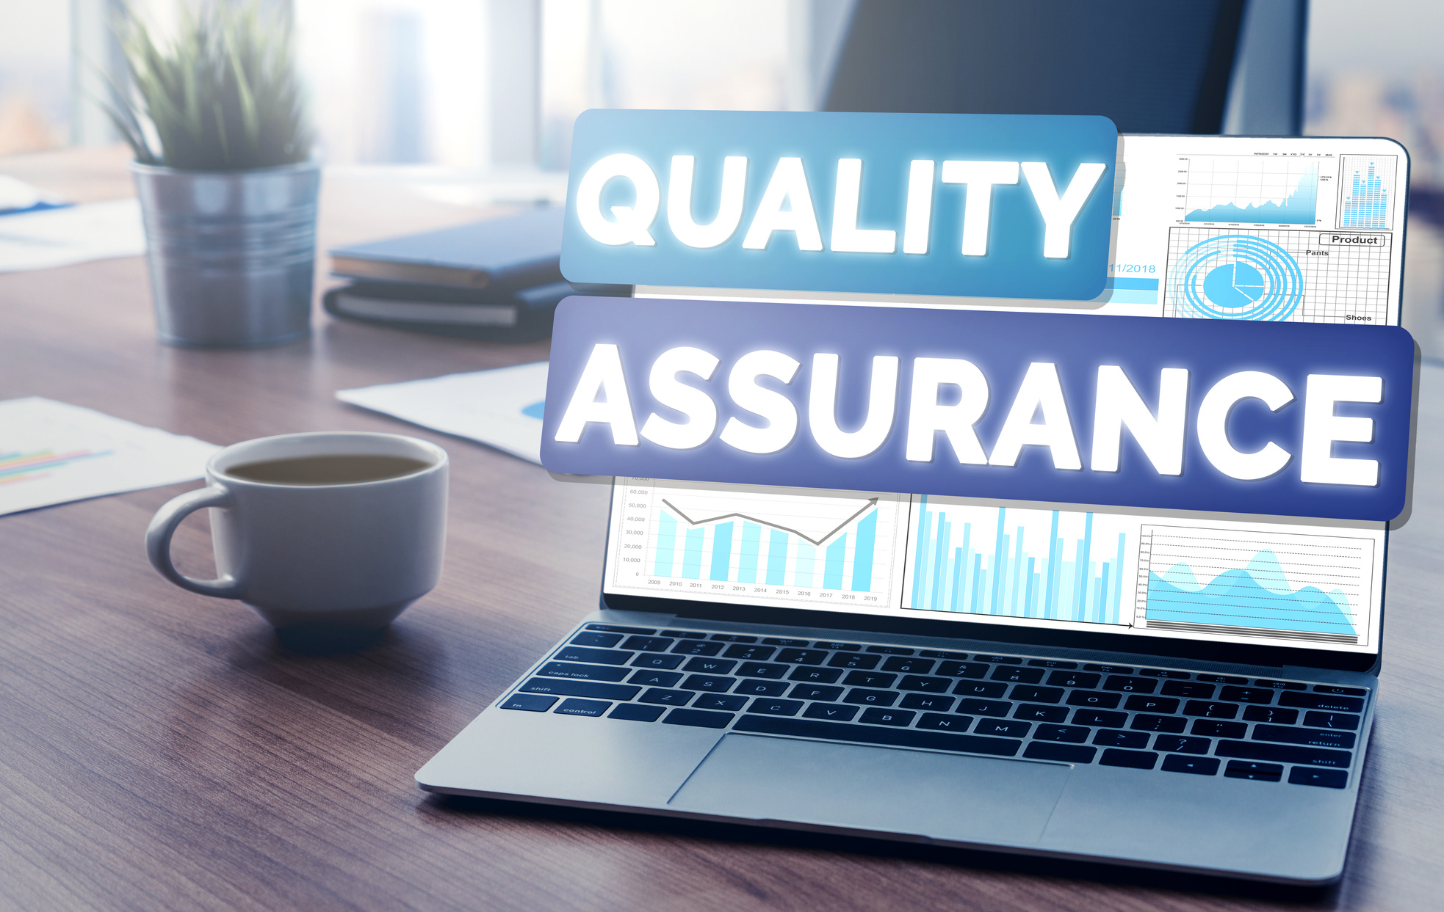

5. Đánh giá và kiểm toán QA - QA Reviews and Audits
QA làm việc với ban lãnh đạo dự án để xác định cách thức thực hiện đánh giá chất lượng bên ngoài
Nêu rõ điều này trong SQAP và thực hiện nó trong suốt quá trình của dự án.

Slide 43
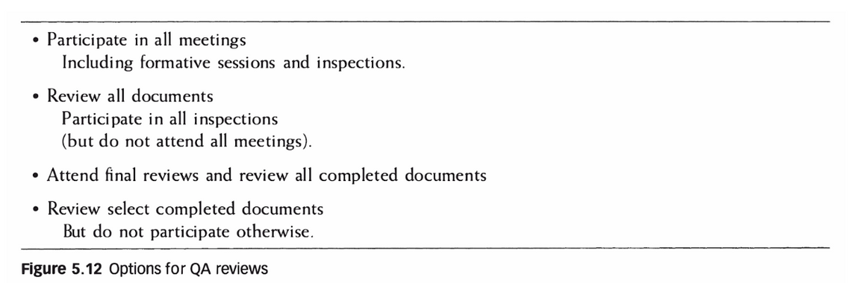
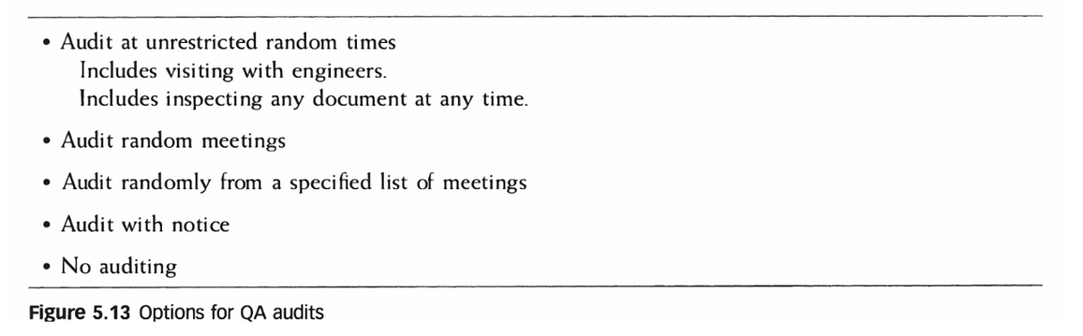
5. Đánh giá và kiểm tra QA - QA Reviews and Audits
Các hoạt động QA bên ngoài là các hoạt động đánh giá được lên lịch trước (Reviews)
Hoặc các hoạt động kiểm tra không được lên lịch như vậy (Audits)
Options for QA Reviews
Options for QA Audits

Slide 44

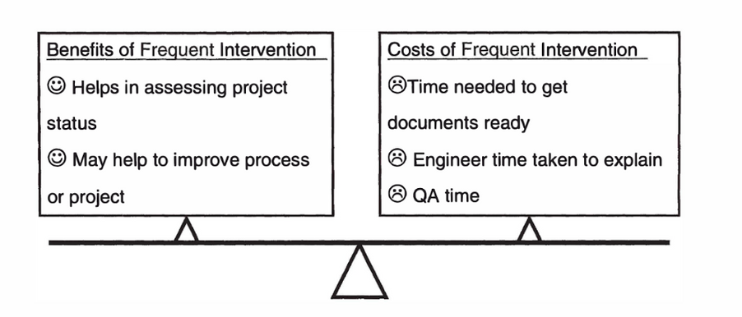
5. Đánh giá và kiểm tra QA - QA Reviews and Audits
Cung cấp cho nhân viên QA sự hiểu biết được cải thiện đáng kể về tình trạng của dự án
Nhưng nó có thể làm gián đoạn dự án do thường xuyên yêu cầu tài liệu hoặc thời gian của kỹ sư
comparing frequent and occasional QA intervention

Slide 45
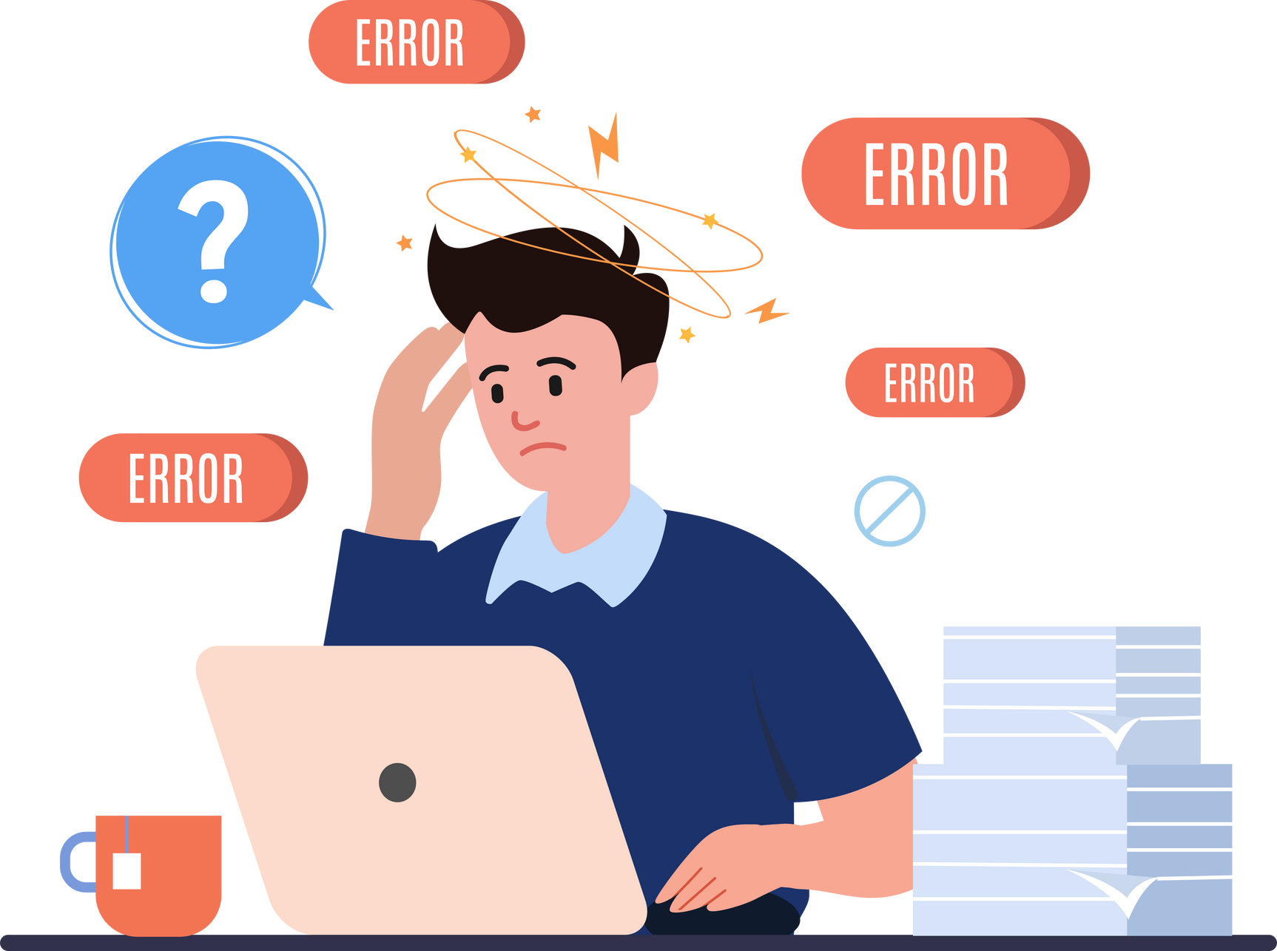
6. Quản lý lỗi
Defect - Lỗi là gì?
Là 1 sự cố, 1 vấn đề xảy ra trong 1 chức năng hoặc hệ thống làm chức năng hoặc hệ thống đó làm việc không đúng như yêu cầu.

Slide 46

6. Quản lý lỗi
Lỗi đến từ đâu?
Lỗi trong khi xây dựng, thiết kế, kiểm thử, thực hiện hệ thống
Lỗi trong khi sử dụng hệ thống
Lỗi xuất phát từ điều kiện môi trường
Notes:
do môi trường kiêm thử bị thiếu hoặc sai hay hỏng dữ liệu kiểm thử, do việc quản lý cấu hình phiên bản không tốt...

Slide 47
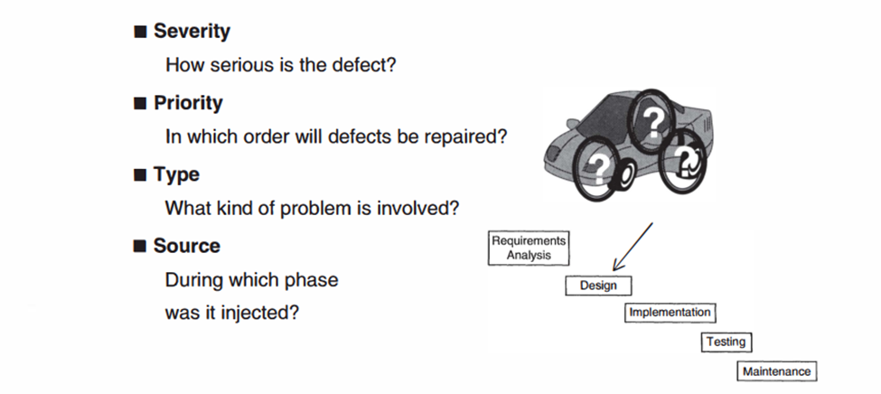
6. Quản lý lỗi
Phân loại lỗi
Notes:
Các nhóm phân loại mỗi lỗi: theo mức nghiêm trọng (mức độ nghiêm trọng của nó), ưu tiên (chỉ ra khi nào nó sẽ được xử lý), loại lỗi (vấn đề thuộc loại nào) và nguồn gốc (giai đoạn mà nó được chèn vào)

Slide 48
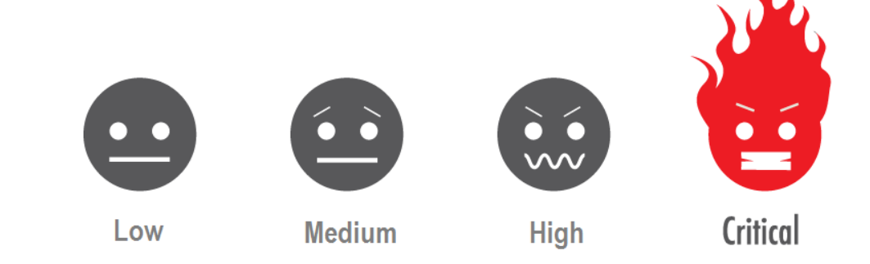
6. Quản lý lỗi
Độ nghiêm trọng ( Severity) &
Độ ưu tiên (Priority) của lỗi

Slide 49
6. Quản lý lỗi
Độ nghiêm trọng (Severity)
Mức độ 1 (Critical): Rất nghiêm trọng
Mức độ 2 (Major): Nghiêm trọng
Mức độ 3 (Minor): Nhẹ
Mức độ 4 (Cosmetic): Không ảnh hưởng đến chức năng của PM
Notes:
Mức độ nghiêm trọng của một con bug thường chỉ mức độ tác động của con bug đó đến sản phẩm
 Mỗi dự án hay sản phẩm có tiêu chí đánh giá độ nghiêm trọng khác nhau nhưng thông
thường sẽ có 4 mức độ khác nhau từ nghiêm trọng nhất đến ít nghiêm trọng hơn:
▪ Mức độ 1 (Critical): Rất nghiêm trọng, có thể làm cho PM "chết cứng" và không sử dụng
được.
▪ Mức độ 2 (Major): Nghiêm trọng, buộc phải sửa chữa để có thể sử dụng được như yêu
cầu đề ra.
▪ Mức độ 3 (Minor): Nhẹ, tuy không làm PM ngưng chạy, nhưng làm cho việc sử dụng PM
khó khăn hoặc gây bất tiện cho người dùng
▪ Mức độ 4 (Cosmetic): Không ảnh hưởng đến chức năng hay hiệu năng của PM được quy
định trong yêu cầu (như vấn đề thẩm mỹ hoặc thông báo sai chính tả).

Slide 50
6. Quản lý lỗi
Độ ưu tiên (Priority)
Mức độ 1 (Immediate): Khẩn cấp
Mức độ 2 (High): Độ ưu tiên cao
Mức độ 3 (Medium): Độ ưu tiên trung bình
Mức độ 4 (Low): Độ ưu tiên thấp
Notes:
Đã là bug thì sẽ phải sửa. Tuy nhiên, có một thực tế là đội phát triển khó có thể sửa hết
tất cả bug một lượt cũng như không đáng để sửa hết tất cả các bug. Do đó, đội phát
triển sẽ phải cần đến độ ưu tiên của con bug để biết được bug nào cần được sửa trước
bug nào sau. Độ ưu tiên của bug cũng thường được chia thành 3-4 cấp độ:
▪ Mức độ 1 (Immediate): Bug sẽ phải sửa ngay lập tức, nếu không công việc sẽ không thể
tiếp tục.
▪ Mức độ 2 (High): độ ưu tiên cao; công việc sẽ bị ngăn trở rất nhiều nếu như lỗi vẫn chưa
được sửa.
▪ Mức độ 2 (Medium): độ ưu tiên trung bình; công việc sẽ gặp vài khó khăn nếu như lỗi
vẫn chưa được sửa.
▪ Mức độ 3 (Low): độ ưu tiên thấp nhất; công việc không bị ảnh hưởng nhưng lỗi vẫn phải
được sửa.

Slide 51
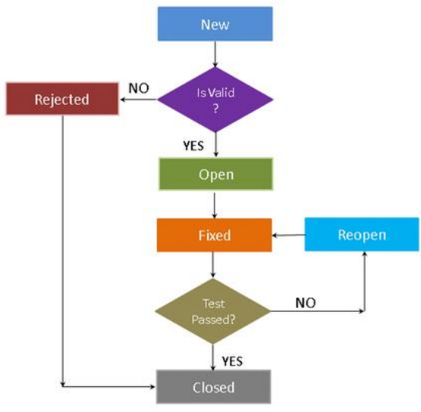
6. Quản lý lỗi
Vòng đời của lỗi
Notes:
Một lỗi khi tìm thấy thì phải được ghi nhận, phân tích để giao cho tác giả hoặc người thích hợp để sửa nó. Sau khi lỗi được sửa thì phải được kiểm tra lại và có thể phải quyết định xem có phải kiểm thử hồi qui để kiểm tra xem việc sửa lỗi có ảnh hưởng đến các phần khác hay không.

Slide 52
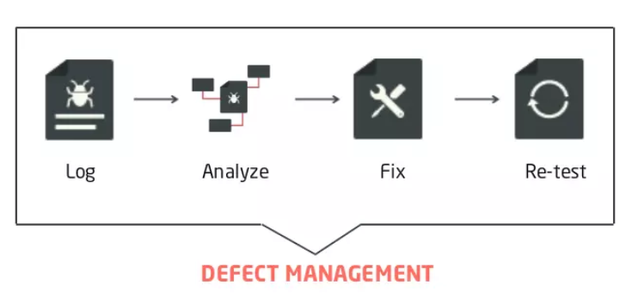
6. Quản lý lỗi
Quản lý lỗi
Notes:
=> Quản lý lỗi sẽ quản lý toàn bộ quy trình này. Như vậy, quản lý lỗi là quá trình ghi nhận , phân tích và xử lý các lỗi đã được ghi nhận.

Slide 53
6. Quản lý lỗi
Quản lý lỗi
Bước 1
Khi xác định ra lỗi, phải ghi vào hệ thống quản lý lỗi
Việc ghi nhận lỗi phải đầy đủ thông tin: Mô tả chi tiết, nguồn gốc
Notes:
Bước 1:Khi xác định ra lỗi, 1 vấn đề thì lỗi đó được ghi vào hệ thống quản lý lỗi. Nếu không có một hệ thống quản lý lỗi thì ghi nhận vào một biểu mẫu riêng của dự án dưới dạng excel hay word. Ghi nhận lỗi phải đày đủ thông tin, mô tả kỹ lỗi đó, xuất hiện như thế nào, thực hiện hoạt động đảm bảo chất lượng gì? Thông thường ai phát hiện ra lỗi thì người đó phải là người ghi nhận lỗi đó.

Slide 54
6. Quản lý lỗi
Quản lý lỗi
Bước 2
Thực hiện phân tích xem có thực sự là lỗi hay không để
có những hành động thích hợp
Notes:
Bước 2: Sau khi lỗi được ghi nhận sẽ phải thực hiện phân tích lỗi đó để trước tiên xác nhận xem đó có phải là lỗi hay không, để có những hành động thích hợp.

Slide 55
6. Quản lý lỗi
Quản lý lỗi
Bước 3
Lỗi xác định phải được giao cho người thích hợp để sửa
Trong quá trình sửa, tự kiểm thử đơn vị được sửa trước khi thông báo lỗi đó đã được sửa
Notes:
Bước 3 : Lỗi được xác định là sẽ sửa thì phải được giao cho người thích hợp sửa. Người chịu trách nhiệm sửa sẽ phải thực hiện sửa lỗi. Trong quá trình sửa lỗi, người sửa lỗi sẽ phải tự kiểm thử đơn vị họ sửa trước khi thông báo lỗi đó đã được sửa.

Slide 56

6. Quản lý lỗi
Quản lý lỗi
Bước 4
Kiểm thử lại để xác nhận lỗi đã thực sự được sửa hay chưa
Thực hiện mở lại lỗi nếu lỗi sửa chưa đúng, đóng lỗi nếu lỗi đã được sửa đúng
Việc quản lý lỗi, quản lý sự cố chính là việc kiểm soát lỗi hay sự cố đó từ khi lỗi hay sự cố được ghi nhận đến khi chúng ở trạng thái đóng.
Notes:
Bước 4: Lỗi sau khi được sửa phải kiểm thử lại để xác nhận xem lỗi đó thực sự đã được sửa chưa, nếu sửa chưa đúng thì mở lại lỗi đó, nếu sửa đúng rồi thì đóng lỗi.
=> Việc quản lý lỗi, quản lý sự cố chính là việc kiểm soát lỗi hay sự cố đó từ khi lỗi hay sự cố được ghi nhận đến khi chúng ở trạng thái đóng.

Slide 57
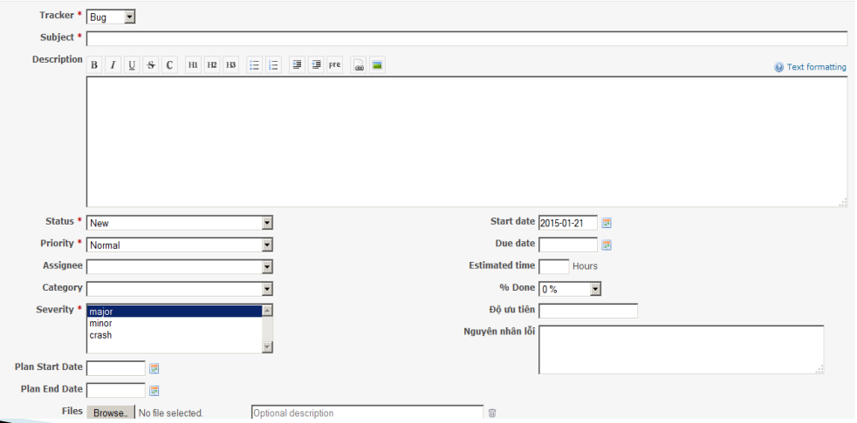
6. Quản lý lỗi
Redmine: Màn hình viết 1 defect

Slide 58
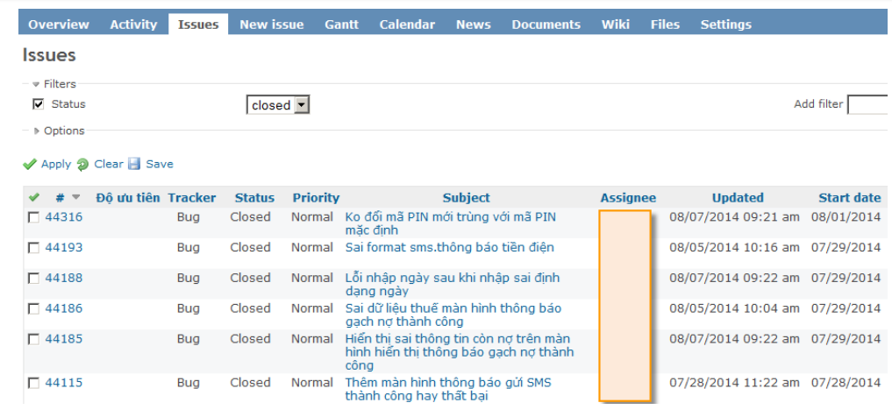
6. Quản lý lỗi
Redmine: Màn hìnhquản lý các defect

Slide 59


7. Process improvement & Process metrics
Ngay cả một quy trình rất tốt cũng phải thích ứng với những thay đổi như công nghệ mới và các loại yêu cầu mới
Thay vì là hoạt động một lần, cải tiến quy trình là hoạt động liên tục nhằm làm cho các quy trình nhanh hơn, hiệu quả hơn và chính xác hơn.

Slide 60
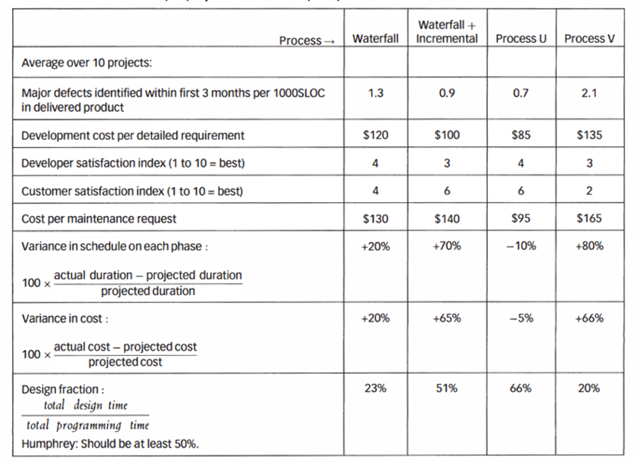
7. Process improvement & Process metrics
So sánh các số liệu ủa dự án
Notes:
Để đo lường hiệu quả của một quy trình, tổ chức phải sử dụng quy trình đó cho một số dự án và sau đó so sánh các số liệu của dự án
- Các lỗi chính được xác định trong vòng 3 tháng đầu tiên trên 1000SLOC trong sản phẩm được giao
- Chi phí phát triển theo yêu cầu chi tiết
- Chỉ số hài lòng của nhà phát triển (1 đến 10 = tốt nhất)
- Chỉ số hài lòng của khách hàng (1 đến 10 tốt nhất)
- Chi phí cho mỗi yêu cầu bảo trì

Slide 61
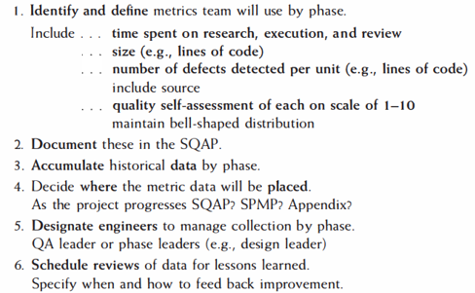
7. Process improvement & Process metrics
Quy trình thu thập số liệu dự án
Notes:
Đối với quy trình cho một dự án bất kỳ, liệt kê một chuỗi các hành động có thể được thực hiện trong suốt vòng đời của dự án để liên tục cải tiến quy trình.
1. Xác định số liệu mà nhóm sẽ sử dụng theo từng giai đoạn. Bao gồm:
- Thời gian dành cho nghiên cứu, thực hiện và đánh giá
- Quy mô (ví dụ: số dòng mã)
- Số lượng lỗi được phát hiện trên mỗi đơn vị (ví dụ: số dòng mã)
- Tự đánh giá chất lượng của từng người theo thang điểm từ 1-10
2. Ghi lại những điều này trong SQAP (Software Quality Assurance Plan)
3. Tích lũy dữ liệu lịch sử theo từng giai đoạn.
4. Quyết định vị trí đặt dữ liệu số liệu. Khi dự án tiến triển SQAP? SPMP? (Software Project Management Plan)
6. Lên lịch đánh giá dữ liệu cho các bài học kinh nghiệm.

Slide 62
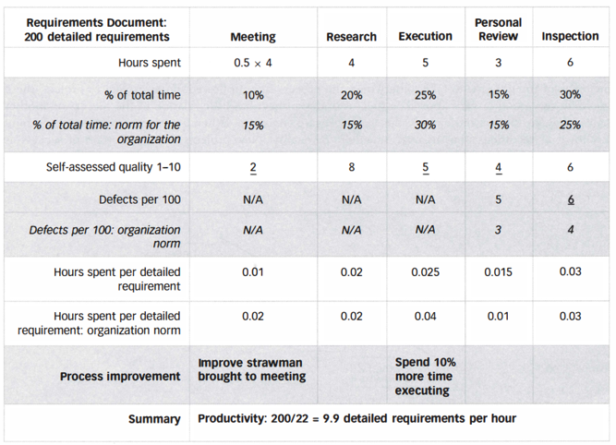
7. Process improvement & Process metrics
Ví dụ về thu thập số liệu dự án cho các giai đoạn
Notes:
Số giờ dành
% tổng thời gian
% tổng thời gian: định mức cho tổ chức
Tự đánh giá chất lượng 1-10
Số lỗi trên 100
Số lỗi trên 100: định mức cho tổ chức
Số giờ dành cho mỗi yêu cầu chi tiết
Số giờ dành cho mỗi yêu cầu chi tiết: định mức của tổ chức
Cải tiến quy trình:
Cải thiện strawman mang đến cuộc họp
Dành thêm 10% thời gian thực hiện
* Process metrics - Đo lường khả năng của quá trình phát triển sản phẩm hoặc thử nghiệm. Ví dụ bao gồm số lượng lỗi mà kiểm thử đã có thể phát hiện ra.
Dữ liệu được thu thập sẽ trở thành cơ sở cho dữ liệu lịch sử trong tương lai. Quản lý tất cả những điều này không khó về mặt kỹ thuật, nhưng nó phải thực hiện đồng thời với nhiều công việc khác. Vì lý do này, việc phân công trách nhiệm rõ ràng và đánh giá thường xuyên dữ liệu số liệu được thực hiện ở giai đoạn đầu của quy trình. Như bạn sẽ thấy trong phần tiếp theo, phản hồi về cải tiến quy trình sẽ phân biệt các tổ chức phát triển xuất sắc với các tổ chức giỏi.

Slide 63

8. ORGANIZATION - LEVEL QUALITY
AND THE CMMI
Mỗi một tổ chức muốn phát triển bền vững cần có sự kết nối chặt chẽ giữa các bộ phận, các phòng ban trong tổ chức của mình.
Quy trình làm việc xuyên suốt giữa các bộ phận là điều không thể thiếu
Các tổ chức phát triển phần mềm: Đánh giá định kỳ và nâng cấp năng lực tổng thể của họ

Slide 64

8. ORGANIZATION - LEVEL QUALITY
AND THE CMMI
CMMI: Capability Maturity Model Intergration

Slide 65
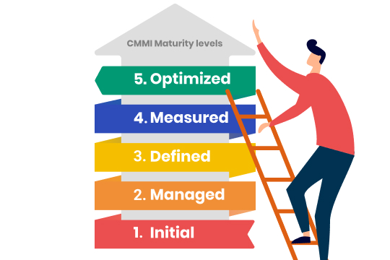
CMMI
Nguồn gốc: CMM
Là một mô hình quản lý chất lượng cho các tổ chức
Các cấp độ của CMMI
Notes:
CMM: là phương thức được sử dụng để đánh giá, xác định độ phát triển của quy trình phát triển phần mềm trong mỗi tổ chức
Nó có thể được sử dụng để định hướng quản lý, định hướng phát triển cho một dự án, một bộ phận của tổ chức hoặc toàn bộ tổ chức đó.
Trong quá trình áp dụng cũng như phát triển quy trình theo mô hình CMMi mỗi tổ chức thường trải qua 5 cấp độ (level). Ở mỗi cấp độ việc áp dụng các quy trình quản lý được thực hiện một cách nghiêm túc và có hệ thống hơn những cấp độ trước đó. Sau đây là chi tiết của từng cấp độ trong CMMi.

Slide 66
8. CMMI
Level 1: Initial
Là cấp độ khởi đầu, mọi cá nhân, tổ chức chỉ cần làm về phần mềm là có thể đạt được cấp này
Không có quy trình
Thường xuyên vượt quá budget
Quản lý lỏng lẻo
Doanh số không ổn định

Slide 67
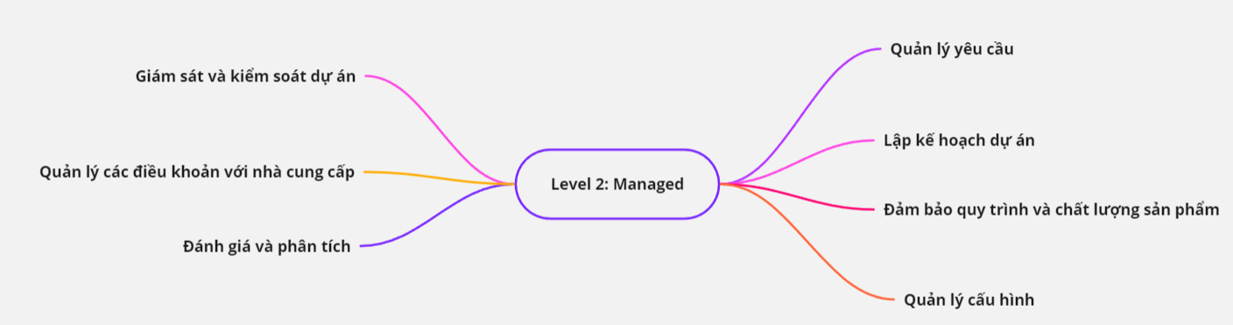
8. CMMI
Level 2: Managed
Là cấp độ tiếp theo sau level 1, ở level này, quy trình đánh giá và phân tích được áp dụng trong quá trình phát triển phần mềm
Notes:
Là cấp độ tiếp theo sau level 1, ở level này, quy trình đánh giá và phân tích được áp dụng trong quá trình phát triển phần mềm
- Đã có quy trình quản lý yêu cầu, quản lý tiến độ, quản lý sản phẩm và dịch vụ
- Đã có các mốc cho từng trạng thái của sản phẩm, các mốc bàn giao sản phẩm, dịch vụ
- Đã thiết lập và xem xét những ràng buộc giữa các bên liên quan
- Sản phẩm được xem xét bởi tất cả các bên liên quan và phải được kiểm soát
- Sản phẩm hoặc dịch vụ, kết quả của quá trình phải triển phải thỏa mãn được yêu cầu, tiêu chuẩn...

Slide 68
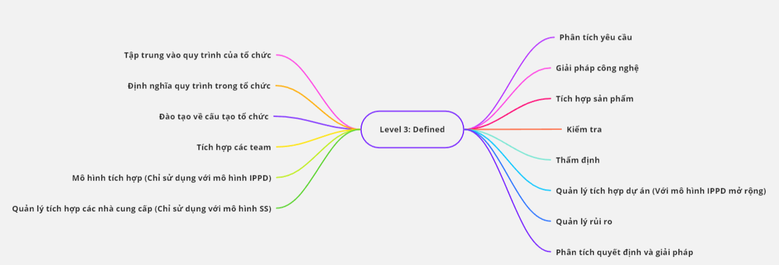
8. CMMI
Level 3: Defined
Có thêm các quy trình khác như: phát triển yêu cầu, giải pháp kỹ thuật, tích hợp hệ thống, kiểm định, phê duyệt, quản lý rủi ro và phân tích quyết định
Notes:
Là cấp độ mà tại đó ngoài các quy trình được áp dụng ở level 2 còn có thêm các quy trình khác như: phát triển yêu cầu, giải pháp kỹ thuật, tích hợp hệ thống, kiểm định, phê duyệt, quản lý rủi ro và phân tích quyết định
- Tiêu chuẩn, quy trình, thủ tục trong dự án được biến đỏi để phù hợp với quy trình tiêu chuẩn của mỗi dự án đặc thù hoặc cho mỗi phần của tổ chức
- Các quy trình được định nghĩa chi tiết và khắt khe hơn so với level 2
- Quy trình được quản lý một cách chủ động hơn
- Quy trình chỉ được quản lý theo phỏng đoán

Slide 69

8. CMMI
Level 4: Quantitatively Managed
Là cấp độ mà quy trình quản lý được định lượng, phân tích bởi các con số
Notes:
Là cấp độ mà quy trình quản lý được định lượng, phân tích bởi các con số
- Các quy trình con được chọn và xây dựng dựa trên việc thực hiện toàn bộ quá trình phát triển
- Các mục tiêu định lượng cho chất lượng và quy trình được thiết lập và sử dụng như các tiêu chuẩn trong quản lý quy trình
- Chất lượng và quy trình được thống kê và được quản lý trong suốt quá trình phát triển
- Quá trình phát triển được kiểm soát bằng cách sử dụng các con số thống kê và các kỹ thuật định lượng --> Được quản lý một cách chủ động

Slide 70
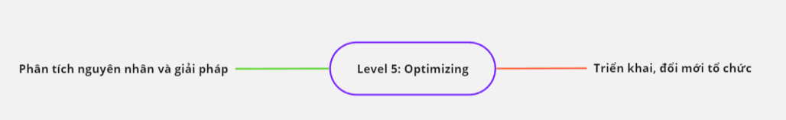
8. CMMI
Level 5: Optimizing
Là cấp độ mà quá trình phân tích và giải quyết vấn đề được triển khai dựa trên những tiêu chuẩn được định tính ở cấp độ trước đó
Tại Việt Nam đã có 1 số doanh nghiệp đạt chuẩn CMMI ở mức cao nhất (level 5) như TMA, Global Cybersoft, FPT Software, Paragon Solutions Việt Nam
Notes:
Là cấp độ mà quá trình phân tích và giải quyết vấn đề được triển khai dựa trên những tiêu chuẩn được định tính ở cấp độ trước đó
- Quy trình tiếp tục được hoàn thiện dựa trên sự hiểu biết về các vấn đề chung khi thay đổi trong quy trình
- Tập trung vào việc hoàn thiện quy trình về cả độ lớn và kỹ thuật
- Các tiêu chuẩn hoàn thiện quy trình chất lượng cho tổ chức được thiết lập và xem xét để phản ánh những thay đổi trong business và được sử dụng như những tiêu chuẩn để quản lý quy trình
- Qúa trình tối ưu hóa được thực hiện linh hoạt và thúc đẩy dựa trên giá trị kinh tế và tiêu chuẩn của tổ chức
- Các hành động của tổ chức phải đáp ứng kịp thời với sự thay đổi bằng cách tìm ra con đường thay đổi và chia sẻ kiến thức. Hoàn thiện các quy trình để thúc đấy sự phát triển bên trong mỗi thành viên của tổ chức, từ đó thúc đẩy sự phát triển của tổ chức

Slide 71
9. Case study - Software Quality Assurance Plan For Encounter
1. Mục đích
9. Công cụ kỹ thuật
2. Tài liệu tham khảo
10. Kiểm soát phương tiện
3. Quản lý
11. Kiểm soát nhà cung cấp
4. Tài liệu
12. Thu thập, bảo trì và lưu trữ hồ sơ
5. Tiêu chuẩn
13. Đào tạo
6. Đánh giá
14. Quản lý rủi ro
7. Kiểm tra
15. Bảng thuật ngữ
8. Báo cáo vấn đề và khắc phục
16. Thủ tục thay đổi SQAP và lịch sử
Notes:
Trong nội dung của phần này cụ thể sẽ tập chung nghiên cứu những nội dung của một bản kế hoạch đảm bảo chất lượng trong quy trình phần mềm, nó được xây dựng dựa trên chuẩn IEEE Standard for Software Quality Assurance Plans - IEEE Std 730-2002 – Cái chuẩn này được tạo ra với mục đích là tạo ra 1 tiêu chuẩn thống nhất về nội dung xây dựng một SQAP cho nhiều dự án khác nhau có thể dùng chung, nếu có thiếu thì các nhà phát triển chỉ cần sửa đổi bổ dung là có thể tạo ra 1 cái kế hoạch SQAP cho phần mềm của mình. Nó bao gồm các phần chính như sau:

Slide 72

1. Mục đích
Mục đích cụ thể ở đây là nhằm mô tả các cơ chế cải thiện quá trình đảm bảo chất lượng của phần mềm.
Chất lượng ở đây được định nghĩa là mức độ ứng dụng và đáp ứng của nó sau khi deploy ra thực tế.

Slide 73

2. Tài liệu tham khảo
Phần này sẽ cung cấp danh sách đầy đủ các tài liệu được tham chiếu ở nhiều nơi khác trong văn bản của SQAP (Software Quality Assurance Plan).

Slide 74

3. Quản lý
3.1 Tổ chức
3.2 Nhiệm vụ
3.3 Vai trò - Trách nhiệm
3.4 Đảm bảo chất lượng nguồn lực ước tính

Slide 75
3. Quản lý
3.1 Tổ chức
Mô tả được từng bộ phận chính của tổ chức cùng với các vai trò và trách nhiệm từng người/bộ phận được giao phó.
Mô tả và xác minh các giải pháp giải quyết vấn đề và lập thành văn bản rõ ràng.

Slide 76
3. Quản lý
3.2 Nhiệm vụ
Tóm tắt những việc cần làm
Tiêu chí I/O của từng nhiệm vụ
Nắm được trình tự và mối quan hệ giữa các nhiệm vụ này với các nhiệm vụ khác.
Đảm bảo tuân thủ trình tự và mối quan hệ của các nhiệm vụ với lịch trình tổng thể của kế hoạch quản lý dự án.

Slide 77

3. Quản lý
3.3 Vai trò - trách nhiệm
Phần này sẽ xác định thành phần tổ chức cụ thể chịu trách nhiệm thực hiện từng nhiệm vụ.

Slide 78

3. Quản lý
3.4 Đảm bảo chất lượng nguồn lực ước tính:
Phần này sẽ cung cấp ước tính về nguồn lực và chi phí sẽ được sử dụng để đảm bảo chất lượng và nhiệm vụ kiểm soát chất lượng.
Notes:
Đây là một trog những phần cần đảm bảo tính chính xác cao để đạt được hiệu quả trong việc đảm bảo đc kế hoạch có đủ tài nguyên về chi phí, nhân lực để duy trì dự án.
Việc ước tính chính xác chi phí và nguồn lực cũng sẽ góp phần tránh những rủi ro không mong muốn mà mang lại hiệu quả cao trong việc tối ưu nguồn lực nhân lực.

Slide 79



4. Tài liệu
4.1 Mục đích
4.2 Yêu cầu tài liệu tối thiểu
4.3 Tài liệu khác

Slide 80



4. Tài liệu
4.1 Mục đích của tài liệu
Liệt kê tất cả các tài liệu sử dụng cho dự án.
Xác định phân loại các tài liệu chi phối việc phát triển.
Liệt kê các văn bản cần rà soát, kiểm tra tính thỏa đáng.

Slide 81
4. Tài liệu
4.2 Yêu cầu tài liệu tối thiểu
Đối với mỗi loại tài liệu thì chúng có mỗi cái yêu cầu tối thiều khác nhau.
Một số tài liệu như:
Tài liệu mô tả yêu cầu phần mềm (SRD)
Tài liệu người dùng
Tài liệu mô tả thiết kế phần mềm (SDD)

Slide 82
4. Tài liệu
4.2 Yêu cầu tài liệu tối thiểu
Đối với mỗi loại tài liệu thì chúng có mỗi cái yêu cầu tối thiều khác nhau.
Một số tài liệu như:
Tài liệu mô tả yêu cầu phần mềm (SRD)
Tài liệu người dùng
Tài liệu mô tả thiết kế phần mềm (SDD)

Slide 83
4. Tài liệu
4.2 Yêu cầu tài liệu tối thiểu
Đối với mỗi loại tài liệu thì chúng có mỗi cái yêu cầu tối thiều khác nhau.
Một số tài liệu như:
Tài liệu mô tả yêu cầu phần mềm (SRD)
Tài liệu người dùng
Tài liệu mô tả thiết kế phần mềm (SDD)

Slide 84
4. Tài liệu
4.3 Tài liệu khác
Kế hoạch quy trình phát triển
Kế hoạch bảo trì.
Mô tả các tiêu chuẩn phát triển phần mềm
Kế hoạch an toàn phần mềm.
Kế hoạch quản lý dự án phần mềm

Slide 85

5. Tiêu chuẩn
5.1 Mục đích
5.2 Nội dung

Slide 86
5. Tiêu chuẩn
5.1 Mục đích
Xác định các tiêu chuẩn, thông lệ, quy ước, kỹ thuật thống kê sẽ được sử dụng, yêu cầu chất lượng và số liệu sẽ được áp dụng.

Slide 87
5. Tiêu chuẩn
5.2 Nội dung
Ở mức tối thiểu, các thông tin sau phải được cung cấp:
Tiêu chuẩn về thực hành và kiểm thử
Tiêu chuẩn tài liệu
Tiêu chuẩn thiết kế
Các thước đo quy trình và sản phẩm đảm bảo chất lượng phần mềm được lựa chọn.
Tiêu chuẩn mã hóa
Tiêu chuẩn chú thích
Notes:
Vậy nội dung của nó gồm những tiêu chuẩn gì?

Slide 88
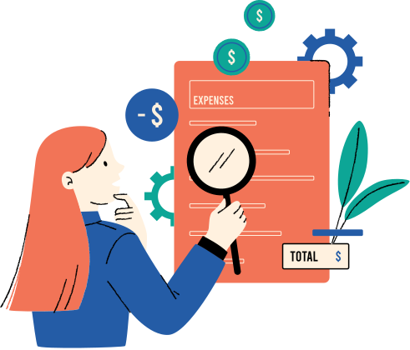
6. Đánh giá
6.1 Mục đích
6.2 Yêu cầu tối thiểu
6.3 Đánh giá khác

Slide 89
6. Đánh giá
6.1 Mục đích
Xác định và theo dõi quá trình xây dựng và phát triển của phần mềm để đưa ra những nội dung quan trọng cần đánh giá.
Liệt kê lịch trình đánh giá phần mềm vì chúng liên quan đến lịch trình của dự án phần mềm.
Nêu rõ cách thức thực hiện việc xem xét và đánh giá phần mềm
Nêu rõ những hành động tiếp theo cần thực hiện và cách thức thực hiện và xác minh các hành động đó.

Slide 90
6. Đánh giá
6.2 Yêu cầu tối thiểu
Là những yêu cầu tối thiểu trong từng cuộc đánh giá.
Một số cuộc đánh giá như:
Xem xét thiết kế chi tiết (DDR)
Kiểm toán chức năng
Đánh giá sau thực hiện
Notes:
Về đánh giá. Ở mức tối thiểu, các cuộc đánh giá phần mềm sau đây phải được tiến hành:

Slide 91
6. Đánh giá
6.2 Yêu cầu tối thiểu
Là những yêu cầu tối thiểu trong từng cuộc đánh giá.
Một số cuộc đánh giá như:
Đánh giá thiết kế chi tiết
Kiểm toán chức năng
Đánh giá sau thực hiện

Slide 92
6. Đánh giá
6.2 Yêu cầu tối thiểu
Là những yêu cầu tối thiểu trong từng cuộc đánh giá.
Một số cuộc đánh giá như:
Xem xét thiết kế chi tiết (DDR)
Kiểm toán chức năng
Đánh giá sau thực hiện

Slide 93
6. Đánh giá
6.2 Yêu cầu tối thiểu
Là những yêu cầu tối thiểu trong từng cuộc đánh giá.
Một số cuộc đánh giá như:
Xem xét thiết kế chi tiết (DDR)
Kiểm toán chức năng
Đánh giá sau thực hiện

Slide 94

6. Đánh giá
6.3 Đánh giá khác
Là các đánh giá và kiểm tra khác có thể bao gồm: đánh giá tài liệu người dùng, đánh giá yêu cầu phần mềm, ...

Slide 95


7. Kiểm thử
Phần này sẽ xác định tất cả các thử nghiệm có trong tài liệu kiểm thử - kiểm tra nằm trong SQAP.
Và phải nêu rõ các phương pháp sẽ được sử dụng. Nếu có một kế hoạch thử nghiệm riêng biệt thì nó phải được tham chiếu.
Notes:
Kiểm thử là một nội dung quan trọng đối với bất kỳ một dự án phần mềm nào , nó chiếm hơn 50% thời gian của dự án và nội dung kiểm thử trong kế hoạch đảm bảo chất lượng trong quy trình phần mềm là:

Slide 96
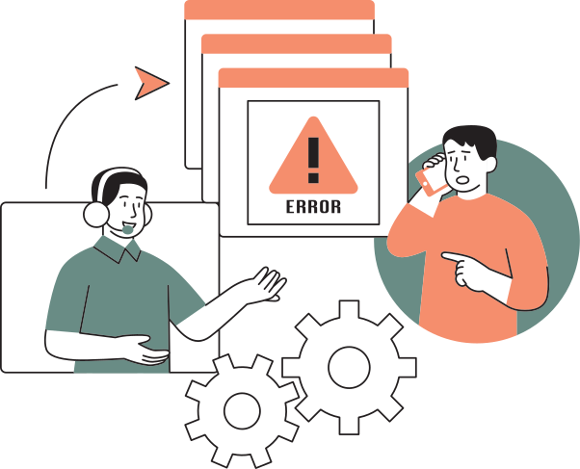
8. Báo cáo vấn đề và khắc phục
Mô tả các vấn đề sự cố thông qua báo cáo và giải quyết vấn đề hoặc báo các vấn đề được xác định trong dự án phần mềm cũng như quy trình phát triển và bảo trì phần mềm.
Nêu rõ trách nhiệm tổ chức cụ thể liên quan đến việc thực hiện chúng.
Notes:
Phần này sẽ ...

Slide 97

9. Công cụ kỹ thuật
Phần này sẽ xác định các công cụ, kỹ thuật và phương pháp phần mềm được sử dụng để hỗ trợ các quy trình SQA.
Và mỗi mục, phần này sẽ nêu rõ mục đích sử dụng, khả năng áp dụng hoặc các trường hợp mà nó sẽ được sử dụng hoặc không được sử dụng và những hạn chế.

Slide 98

10. Kiểm soát phương tiện
Xác định phương tiện cho mỗi sản phẩm máy tính trung gian và có thể chuyển giao cũng như tài liệu cần thiết để lưu trữ phương tiện, bao gồm cả quá trình sao chép và khôi phục.

Slide 99

11. Kiểm soát nhà cung cấp
Phần này phải nêu các điều khoản để đảm bảo rằng phần mềm do nhà cung cấp cung cấp đáp ứng các yêu cầu đã được thiết lập.
Ngoài ra, phần này sẽ nêu các phương pháp sẽ được sử dụng để đảm bảo rằng phần mềm nhà cung cấp nhận được yêu cầu đầy đủ.

Slide 100
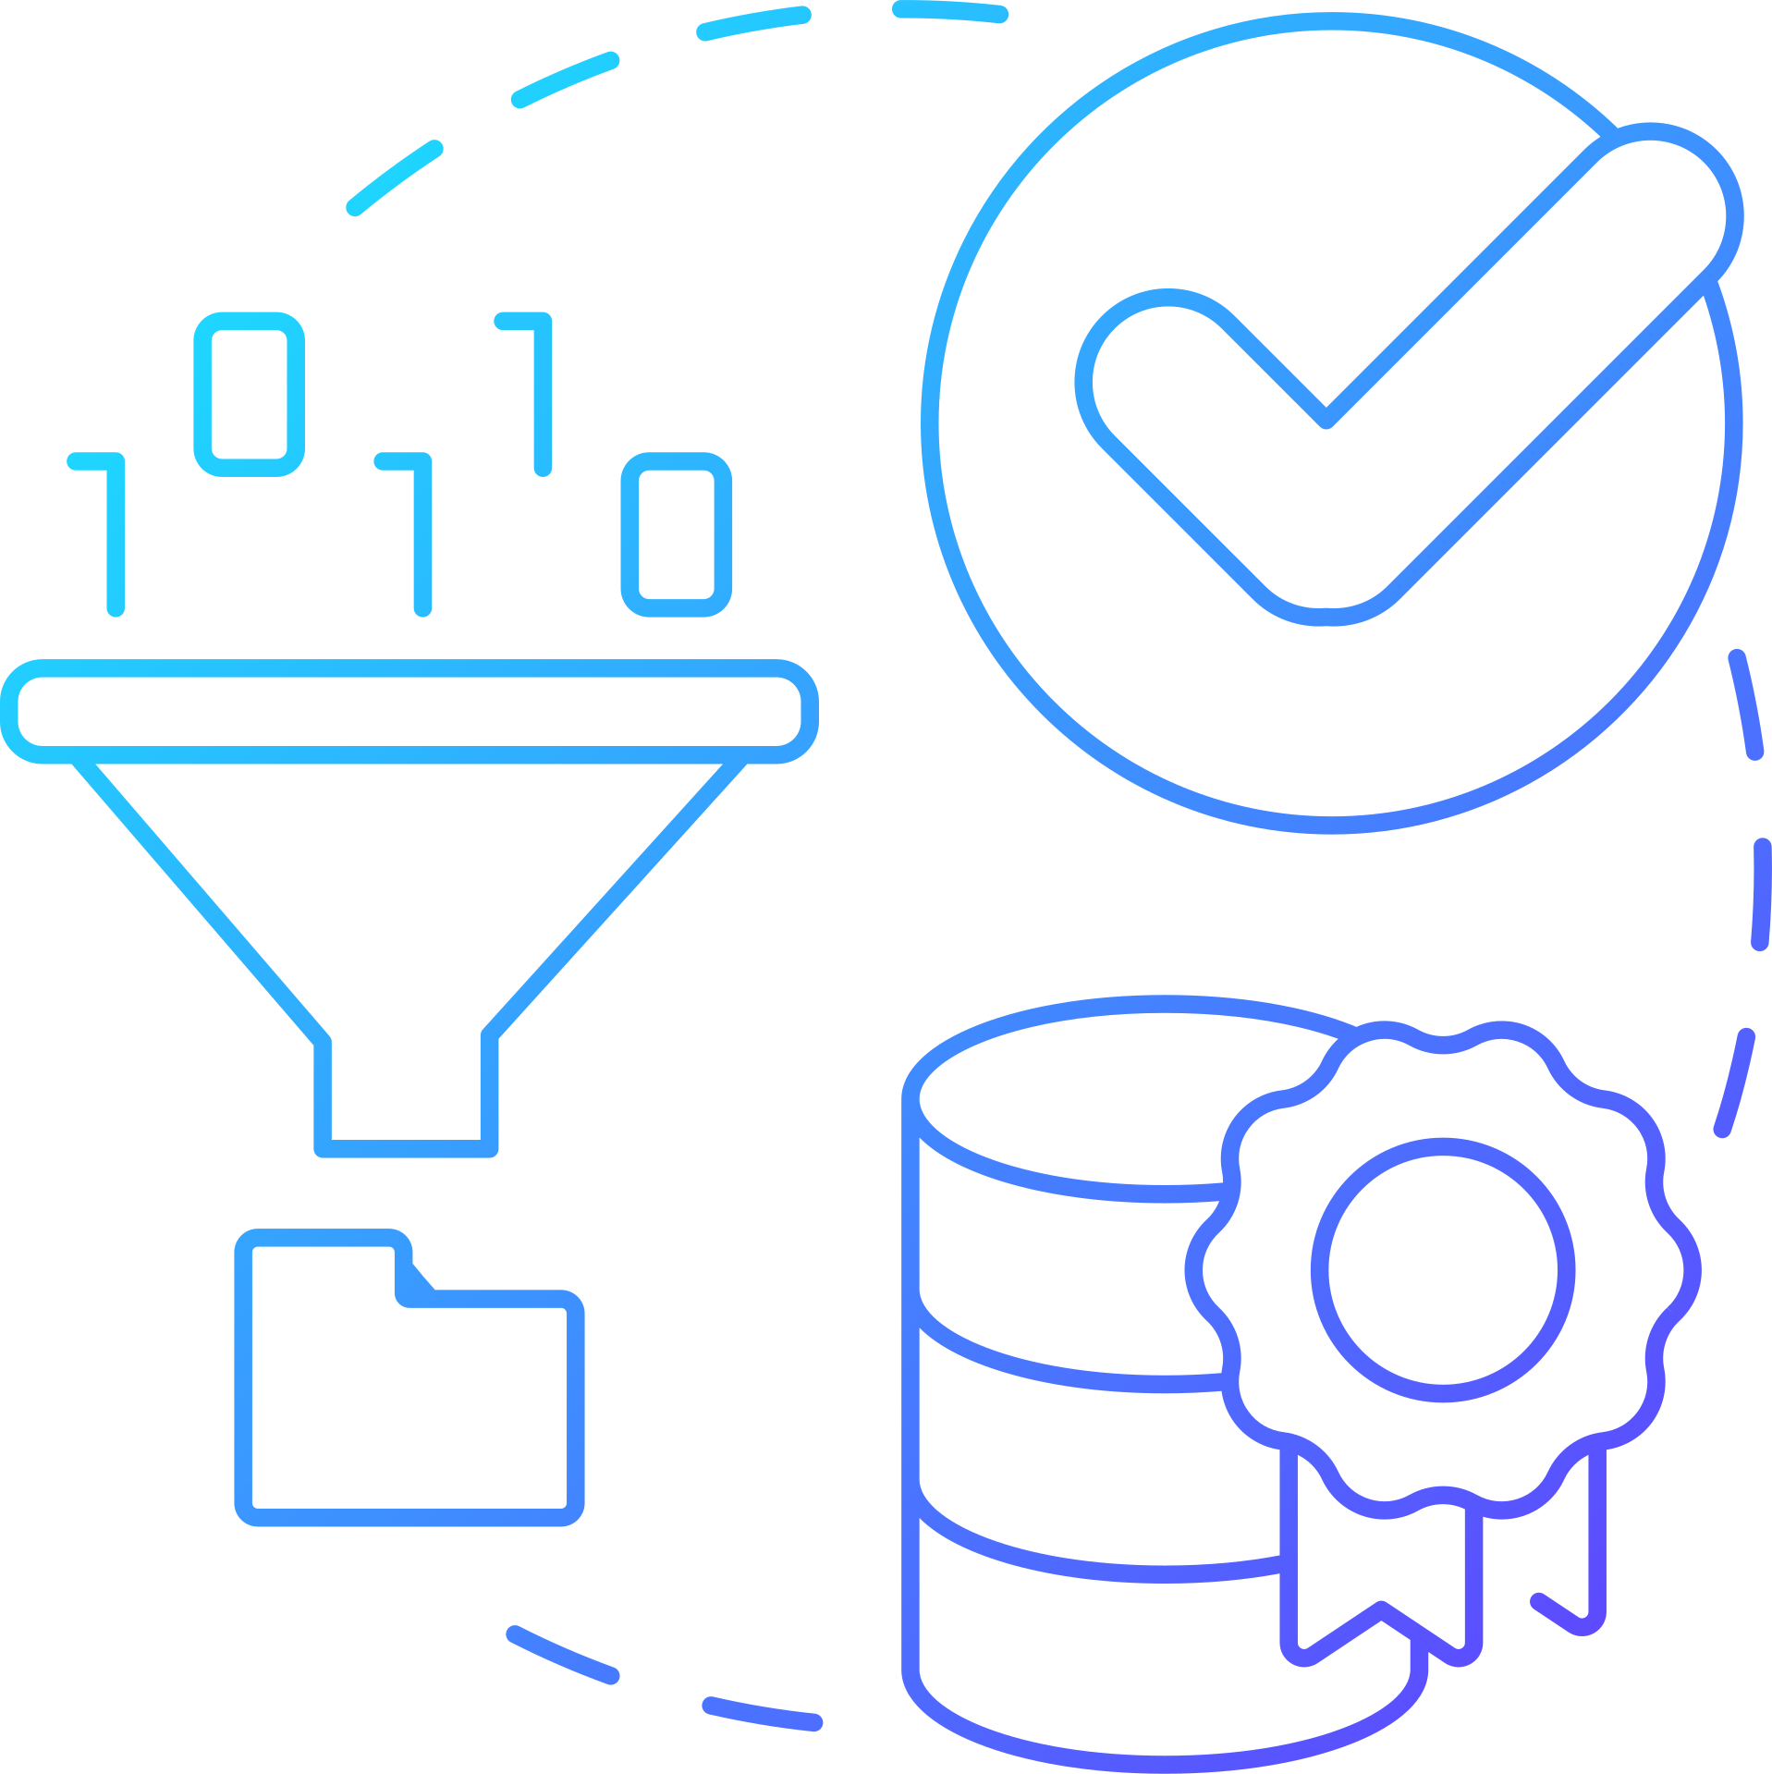

12. Thu thập, bảo trì và lưu trữ hồ sơ
Phần này sẽ xác định tài liệu SQA cần được lưu giữ, nêu rõ các phương pháp và cơ sở vật chất cần thực hiện.
Notes:
Phần này sẽ tập hợp, lưu trữ, bảo vệ và duy trì tài liệu này và sẽ chỉ định khoảng thời gian lưu giữ.

Slide 101
13. Training (Đào tạo)
Phần này sẽ xác định các hoạt động training cần thiết để đáp ứng nhu cầu xây dựng của SQAP.

Slide 102
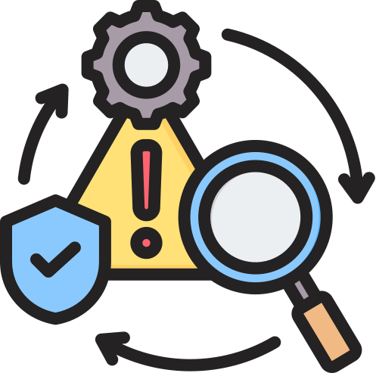

14. Quản lý rủi ro
Phần này sẽ chỉ rõ các phương pháp và thủ tục được sử dụng để xác định, đánh giá, giám sát và kiểm soát các lĩnh vực rủi ro phát sinh trong phần vòng đời của phần mềm được SQAP đề cập.

Slide 103

15. Bảng thuật ngữ
Phần này sẽ chứa bảng chú giải thuật ngữ dành riêng cho SQAP.
Ví dụ như:
SRD (Mô tả yêu cầu phần mềm )
SQAP (Kế hoạch đảm bảo chất lượng phần mềm.)
SDD (Mô tả thiết kế phần mềm)
SCMP (Kế hoạch quản lý cấu hình phần mềm)

Slide 104


16. Văn bản thay đổi SQAP và lịch sử
Phần này sẽ chứa các quy trình sửa đổi SQAP và duy trì lịch sử các thay đổi. Nó cũng phải chứa lịch sử của những sửa đổi đó.

Slide 105
Tóm tắt
Chất lượng trong quy trình phần mềm là quá trình thiết kế, triển khai và kiểm tra, lập kế hoạch đảm bảo, các hoạt động khác. Mỗi phần trong đó sẽ có những quy trình và công việc khác nhau để đảm bảo rằng sản phẩm phần mềm đáp ứng các tiêu chuẩn và mong đợi của người dùng.
Là một quy trình toàn diện và liên tục để đảm bảo rằng sản phẩm cuối cùng đáp ứng yêu cầu và đạt được tiêu chuẩn chất lượng.

Slide 106
Warner & Spencer
Thank you

